Slide 1
EduMadrid
Semantic Web and Web of Linked Data
Alejandro García Blanco
Roberto Barroso García
Alberto Arranz Rodríguez
Aurelio Feliú Rubio
Grupo 22

Slide 2
ÍNDICE
Descripción
Datos
Datos: Resource naming strategy
Datos: OpenRefine
Datos: Ontología
Datos: RDF
Ejemplos de consultas
Estructura & funcionamiento
Conclusión

Slide 3
DESCRIPCIÓN
EduMadrid tiene la intención de proporcionar al usuario, a través de una aplicación web y mediante el manejo de ‘linked data’, toda la información relacionada con el centro educativo que busque.
Mostrará datos relevantes como dirección, método de contacto o servicios que proporciona.
Engloba todos los centros educativos de la Comunidad de Madrid.

Slide 4
DATOS
Localizamos nuestro fichero CSV de datos en el Portal de Datos Abiertos del Ayuntamiento de Madrid*.
Dicho archivo CSV contiene toda la información clave (datos relevantes sobre los centros) para comenzar a desarrollar el proyecto.
Con la aplicación OpenRefine estudiamos los datos que contenía y los posibles valores que tomaba cada columna, así como su estructura.
*http://datos.madrid.es/sites/v/index.jsp?vgnextoid=6ffd9e1d29efb410VgnVCM2000000c205a0aRCRD&vgnextchannel=374512b9ace9f310VgnVCM100000171f5a0aRCRD

Slide 5
DATOS: Resource naming strategy
RESOURCE NAMING STRATEGY DEFINED:
Domain: http://www.edumadrid.org/group22/
Ontology terms: http://www..edumadrid.org/group22#<ontology_term>
Individuals: http://www..edumadrid.org/group22#<individual_term>

Slide 6
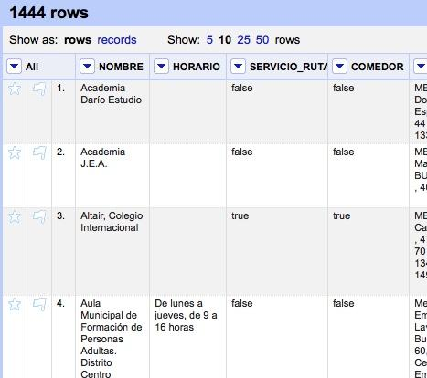
DATOS: OpenRefine
Con OpenRefine podemos hacer modificaciones para moldear los datos y utilizarlos del modo que más se ajuste a las necesidades de nuestra aplicación (eliminado de columnas no interesantes en nuestro proyecto, cambio de formato…).

Slide 7
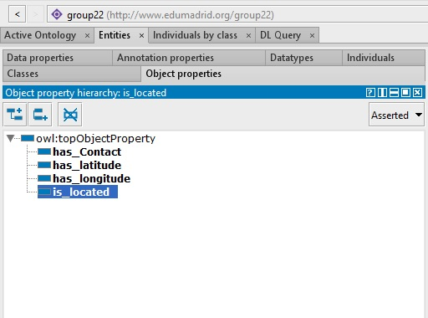
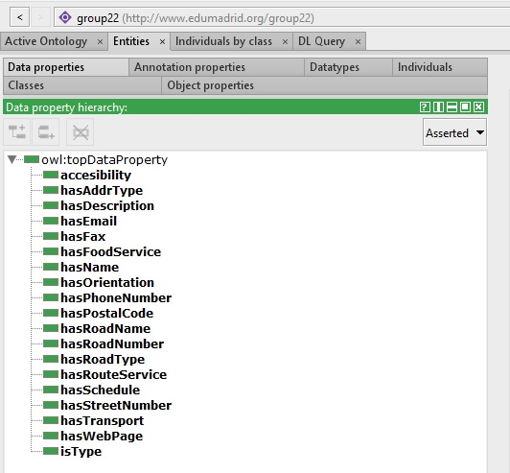
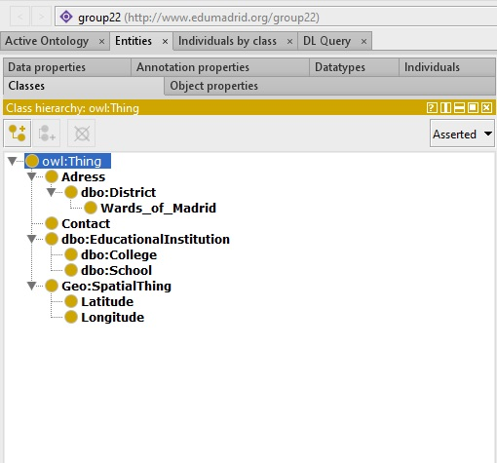
DATOS: Ontología
En la ontología realizamos la definición formal de tipos, propiedades, y relaciones entre entidades de nuestra aplicación (Realizada con Protegé)

Slide 8
ESTRUCTURA & FUNCIONAMIENTO
La aplicación EduMadrid obtiene sus datos del dataset mencionado antes.
Usa elementos del rdf generado a partir del dataset, los barrios en concreto, para obtener información sobre los mismos en dbpedia y poder proporcionar más información relevante a los usuarios.
Creemos que este enlazado de datos proporciona a la herramienta un valor añadido que sólo con el dataset original no podríamos haber alcanzado.

Slide 9
ESTRUCTURA & FUNCIONAMIENTO
El modelo y enlazado de los datos se realizó con las herramientas Grefine y Protege, dando lugar a los ficheros Ontology-updated.ttl y Centros-de-Educacion.ttl, de los que se nutre nuestra herramienta para encontrar la información.
Por último, para ofrecer una funcionalidad completa, la aplicación realiza consultas SPARQL a dbpedia para obtener información relevante sobre los barrios en los que se encuentra cada centro.

Slide 10
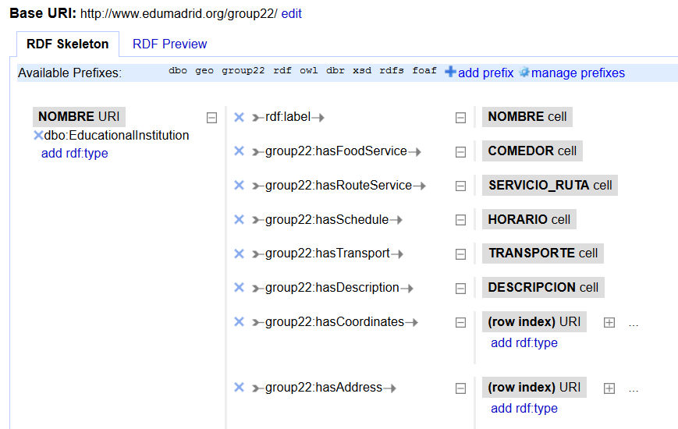
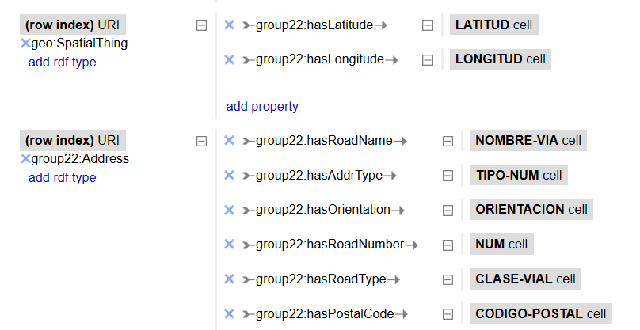
Diseño RDF

Slide 11
Ejemplos de consultas
# Determinar los centros que pertenecen a un barrio determinado (Atocha)
SELECT ?centre WHERE {
group22:hasName ?centre;
group22:hasWard <http://dbpedia.org/resource/Atocha_(Madrid)>.
}
# Determinar los centros que pertenecen a un barrio determinado, y son privados/concertados
SELECT ?centres WHERE {
group22:hasName ?centre;
group22:isType "/contenido/entidadesYorganismos/CentrosEducacion/ColegiosPrivadosConcertados":
group22:hasWard <http://dbpedia.org/resource/Atocha_(Madrid)>.
}
# Obtener información del barrio
SELECT ?abstract WHERE {
dbo:abstract ?abstract;
group22:hasWard <http://dbpedia.org/resource/Atocha_(Madrid)>.
}

Slide 12
CONCLUSIÓN
El enlazado de datos en la web proporciona una infinidad de posibilidades, que pueden ser aprovechadas para proporcionar soluciones que quizás no se habían previsto en ningún momento por los creadores originales de los datos.
En este proyecto, a pesar de su simplicidad, hemos podido ver la utilidad de una web de datos enlazados que permita la explotación de la enorme cantidad de datos que hay disponible hoy en día, aunque en muchos casos poco o nada accesibles, lo que limita mucho el uso útil que se puede hacer de ellos.

Slide 13
Gracias por vuestra atención

